Slide 1
Komunikasi
Pertemuan 11

Slide 2
Fungsi Komunikasi
1. Fungsi Informatif
Organisasi dapat dipandang sbg suatu sistem pemrosesan informasi (information processing system).
Seluruh anggota dalam organisasi berharap akan dpt informasi yg lebih banyak, lebih baik, dan tepat waktu
Informasi yg didapat memungkinkan setiap anggota organisasi dpt melaksanakan pekerjaannya secara lebih pasti.
2. Fungsi Regulatif
Berkaitan dengan peraturan-peraturan yg berlaku dalam suatu organisasi
Atasan atau orang-orang dlm jajaran struktural memiliki kewenangan untuk mengendalikan semua informasi yg disampaikan

Slide 3
Fungsi Komunikasi
3. Fungsi Persuasif
Dalam mengatur suatu organisasi, kekuasan dan kewenangan tidak akan selalu membawa hasil sesuai dengan yg diharapkan.
Banyak pimpinan lebih suka untuk mempersuasi bawahannya daripada memberi perintah
4. Fungsi Integratif
Setiap organisasi berusaha menyediakan saluran yang memungkinkan karyawan dapat melaksanakan tugas & pekerjaan dengan baik.
Pelaksanaan komunikasi ini dapat menumbuhkan keinginan untuk berpartisipasi yg lebih besar dlm diri karyawan terhadap organisasinya.

Slide 4
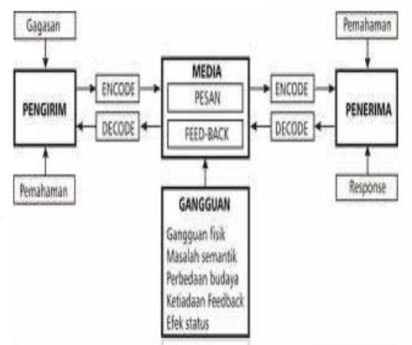
Proses Komunikasi
Proses komunikasi merupakan langkah-langkah yang dilalui oleh sumber informasi dan penerima informasi yang menghasilkan transfer dan pemahaman makna

Slide 5
Arah Komunikasi
Downward Communication
Pemberian atau penyimpanan instruksi (job instruction)
Penjelasan dari pimpinan tentang mengapa suatu tugas perlu untuk dilaksanakan (job retionnale)
Penyampaian informasi mengenai peraturan yang berlaku (procedures & practices)
Pemberian motivasi kepada karyawan untuk bekerja lebih baik.
2. Upward Communication
Penyampaian informasi tentang pekerjaan atau tugas yang sudah dilaksanakan.
Penyampaian informasi tentang persoalan pekerjaan atau tugas yg tidak dapat diselesaikan bawahan
Penyampaian saran-saran perbaikan dari bawahan
Penyampaian keluhan dari bawahan tentang dirinya maupun pekerjaannya.

Slide 6
Arah Komunikasi
3. Horizontal Communication
Memperbaiki koordinasi tugas
Upaya pemecahan masalah
Saling berbagi informasi
Upaya pemecahan konflik
Membina hubungan melalui kegiatan bersama

Slide 7
Komunikasi Organisasi
Merupakan komunikasi antar manusia (human communication) yg terjadi dalam konteks organisasi
Komunikasi organisasi diberi batasan sbg arus pesan dalam suatu jaringan yang sifat hubungannya saling bergabung satu sama lain (the flow of messages within a network of interdependent relationship)

Slide 8
Mode Komunikasi
model komunikasi linier
One way communication, dalam model ini komunikator memberi suatu stimuli & komunikan melakukan respon yang diharapkan tanpa mengadakan seleksi & interpretasi dan biasanya bersifat monolog
model komunikasi interaksional
Sebagai kelanjutan dari model pertama, pada tahap ini sudah terjadi feedback. Komunikasi yg berlangsung bersifat dua arah & ada dialog. Tiap partisipan memiliki peran ganda, satu saat bertindak sbg komunikator, pd saat yg lain sbg komunikan
model komunikasi transaksional.
Komunikasi dipahami dlm konteks hubungan antara dua orang atau lebih. Pandangan ini menekankan bahwa semua perilaku adalah komunikatif. Tidak ada satupun yg tidak dapat dikomunikasikan.

Slide 9
Saluran Komunikasi
Saluran Komunikasi Formal: saluran komunikasi dimana anggota organisasi saling berkomunikasi sesuai hierarki, pangkat, dan jabatan masing-masing dalam organisasi tersebut.
Saluran Komunikasi Informal: saluran komunikasi dimana anggota organisasi saling berkomunikasi secara leluasa tanpa memperhatikan hierarki, pangkat dan jabatan dalam organisasi tersebut.

Slide 10
Komunikasi Persuasif
Komunikasi persuasif berarti menyampaikan pesan yang sifatnya membujuk orang lain, atau audiens sasaran. Tujuannya, agar orang tersebut berubah atau terpegaruh mengikuti keinginan komunikator secara kepercayaan maupun sikapnya

Slide 11
Hambatan Komunikasi
Hambatan Manusia
Hambatan Teknis
Hambatan Bahasa
Hambatan Situasional

